Slide 1
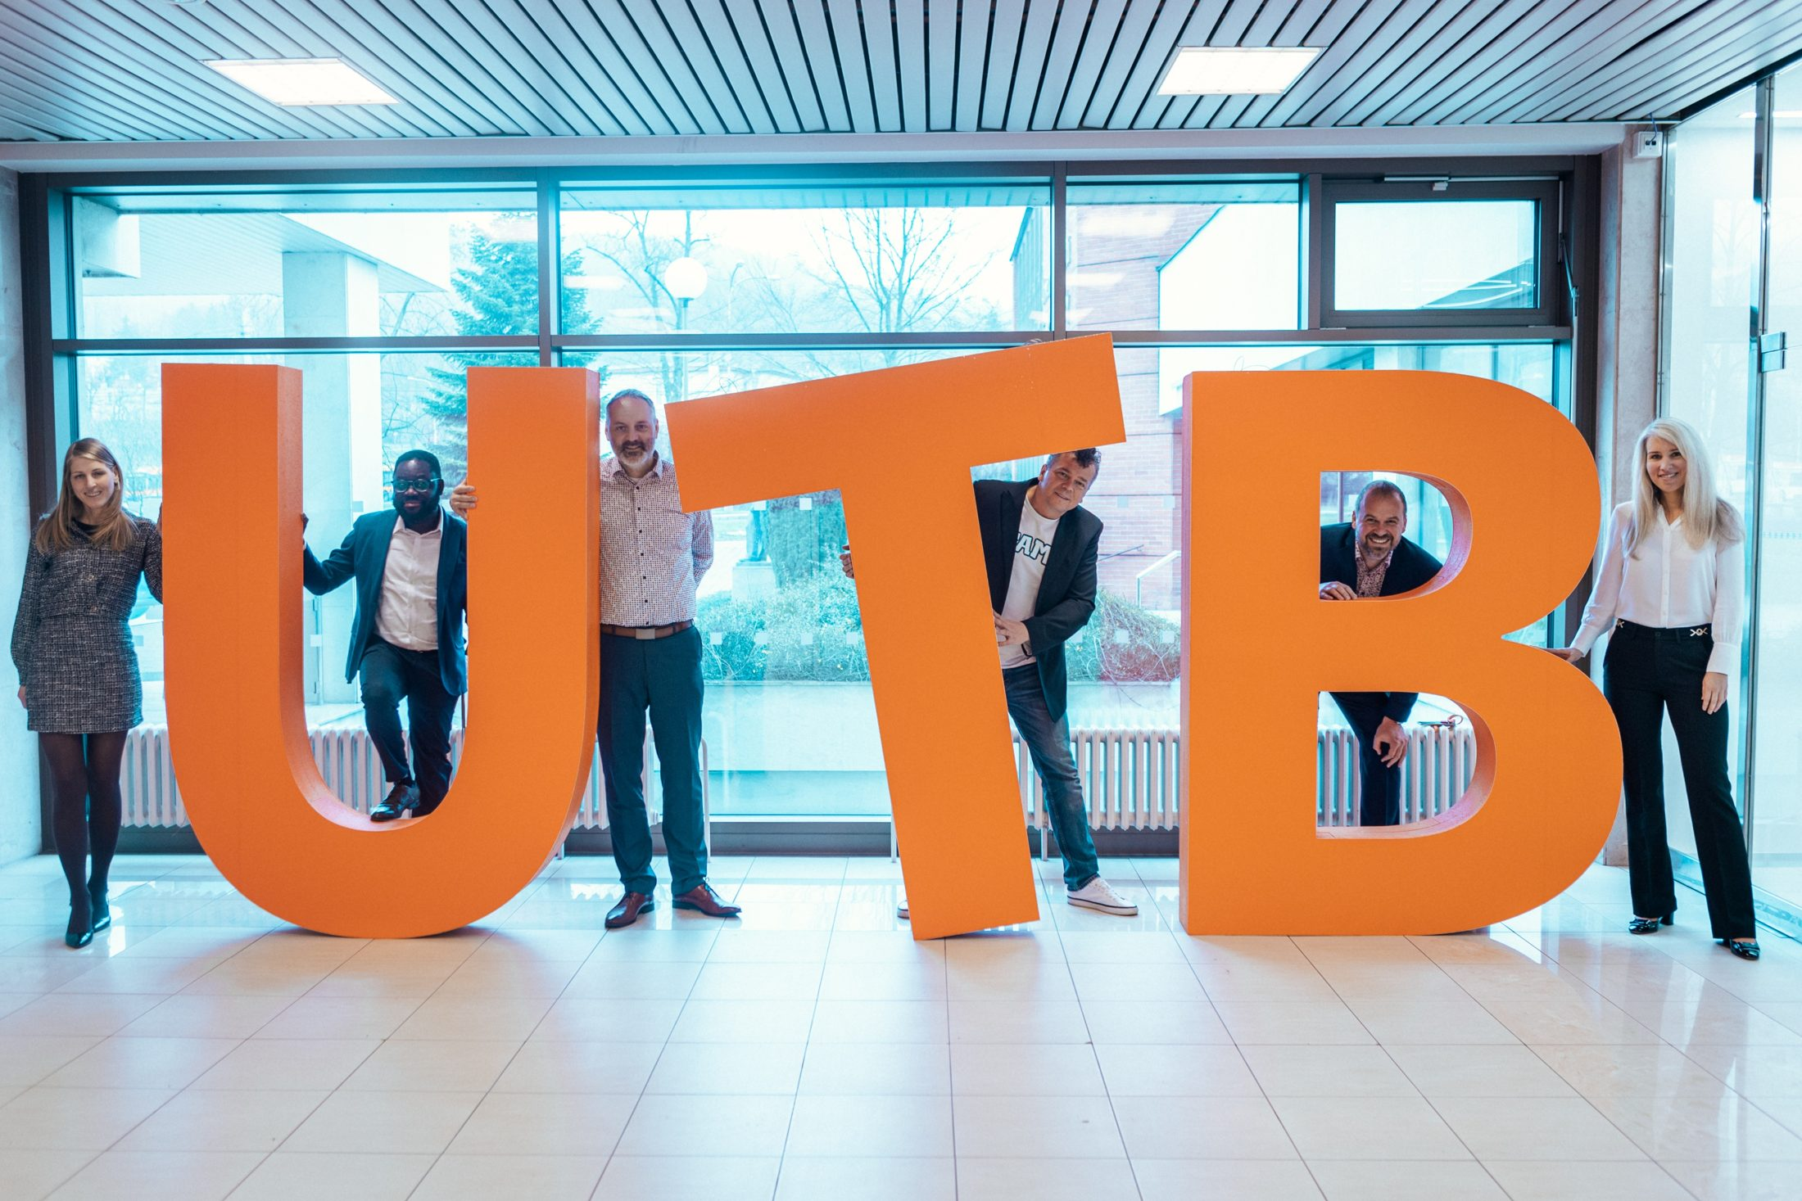

PROGRAM KANDIDÁTA NA JMENOVÁNÍ REKTOREM
prof. Ing. David Tuček, Ph.D.
Univerzita pro studenty, akademiky, budoucnost — orientovaná na komunitu i region.
Za silnou univerzitou musí stát nejen silný rektor, ale i silný tým.

Slide 2

O MNĚ
Můj profesní život
Od studenta ve Zlíně po kandidáta na rektora — profesní dráha pevně spojená s UTB.
UNIVERZITA TOMÁŠE BATI VE ZLÍNĚ
02 / 26

Slide 3
O MNĚ
Můj profesní život
Od studenta ve Zlíně po kandidáta na rektora — profesní dráha pevně spojená s UTB.
1998
Ing. — Technologie a management FT VUT Brno
2002
Ph.D. — Řízení a ekonomika podniku FP VUT Brno
2003
Odborný asistent FaME UTB
2007
Docent — Management a ekonomika podniku FaME UTB
2009–2015
Prorektor UTB spolupráce s praxí, sociální záležitosti
2016–2024
Děkan FaME UTB osm let ve vedení fakulty
2021
Profesor — Management a ekonomika PEF MENDELU Brno
2022–2024
Předseda Asociace děkanů ek. fakult
2024
Proděkan pro strategický rozvoj FaME
UNIVERZITA TOMÁŠE BATI VE ZLÍNĚ
02 / 26

Slide 4




O MNĚ
Můj profesní život
Od studenta ve Zlíně po kandidáta na rektora — profesní dráha pevně spojená s UTB.
1998
Ing. — Technologie a management FT VUT Brno
ODBORNÉ ZAMĚŘENÍ
2002
Ph.D. — Řízení a ekonomika podniku FP VUT Brno
Business Process Management
2003
Odborný asistent FaME UTB
Modelování a zlepšování procesů
2007
Docent — Management a ekonomika podniku FaME UTB
Garant MSP/DSP
2009–2015
Prorektor UTB spolupráce s praxí, sociální záležitosti
Průmyslové inženýrství, ergonomie
2016–2024
Děkan FaME UTB osm let ve vedení fakulty
2021
Profesor — Management a ekonomika PEF MENDELU Brno
1× patent, 2× užitný vzor
2022–2024
Předseda Asociace děkanů ek. fakult
Digitalizace a data
2024–
Proděkan pro strategický rozvoj FaME
UNIVERZITA TOMÁŠE BATI VE ZLÍNĚ
02 / 26

Slide 5
O MNĚ
Můj profesní život
Od studenta ve Zlíně po kandidáta na rektora — profesní dráha pevně spojená s UTB.
1998
Ing. — Technologie a management FT VUT Brno
ODBORNÉ ZAMĚŘENÍ
2002
Ph.D. — Řízení a ekonomika podniku FP VUT Brno
BPM
2003
Odborný asistent FaME UTB
Modelování a zlepšování procesů
2007
Docent — Management a ekonomika podniku FaME UTB
Garant MSP/DSP
2009–2015
Prorektor UTB spolupráce s praxí, sociální záležitosti
Průmyslové inženýrství, ergonomie
2016–2024
Děkan FaME UTB osm let ve vedení fakulty
2021
Profesor — Management a ekonomika PEF MENDELU Brno
1× patent, 2× užitný vzor
2022–2024
Předseda Asociace děkanů ek. fakult
Digitalizace a data
2024–
Proděkan pro strategický rozvoj FaME
Mé krédo v řízení
„Největší chybou není pozdě nebo chybně realizovaný projekt, největší chybou je tvářit se, že se nic neděje.“
UNIVERZITA TOMÁŠE BATI VE ZLÍNĚ
02 / 26

Slide 6

PROFESNÍ CESTA
Co chci zúročit v zájmu celé UTB
UNIVERZITA TOMÁŠE BATI VE ZLÍNĚ
03 / 26

Slide 7
PROFESNÍ CESTA
Co chci zúročit v zájmu celé UTB
20+
10
130+
let na UTB
H - Index WOS
odborných publikací
akademická a manažerská zkušenost uvnitř univerzity
výzkum a publikační činnost v managementu a průmyslovém inženýrství
UNIVERZITA TOMÁŠE BATI VE ZLÍNĚ
03 / 26

Slide 8
PROFESNÍ CESTA
Co chci zúročit v zájmu celé UTB
20+
10
130+
let na UTB
H - Index WOS
odborných publikací
akademická a manažerská zkušenost uvnitř univerzity
výzkum a publikační činnost v managementu a průmyslovém inženýrství
36
41
13
publikací na Web of Science
publikací na Scopus
multioborových projektů
mezinárodně viditelné výsledky a výzkumná kvalita
drží UTB na přední příčce v Times Higher Education Rankings
národních i mezinárodních, jako řešitel i spoluřešitel
UNIVERZITA TOMÁŠE BATI VE ZLÍNĚ
03 / 26

Slide 9
PROFESNÍ CESTA
Zkušenost, která zavazuje
Hodnoty a oblasti, které chci zúročit ve prospěch celé UTB.
UNIVERZITA TOMÁŠE BATI VE ZLÍNĚ
04 / 26

Slide 10
PROFESNÍ CESTA
Zkušenost, která zavazuje
Hodnoty a oblasti, které chci zúročit ve prospěch celé UTB.
PRŮMYSLOVÉ INŽENÝRSTVÍ + MANAGEMENT = systémový pohled, jasná strategie a respekt k lidem.
U LEADERŮ SI CENÍM
Dobrých manažerských a komunikačních schopností dovnitř i navenek.
UNIVERZITA TOMÁŠE BATI VE ZLÍNĚ
04 / 26

Slide 11


PROFESNÍ CESTA
Zkušenost, která zavazuje
Hodnoty a oblasti, které chci zúročit ve prospěch celé UTB.
PRŮMYSLOVÉ INŽENÝRSTVÍ + MANAGEMENT = jasná strategie, systémový pohled, a respekt k lidem.
U LEADERŮ SI CENÍM
Dobrých manažerských a komunikačních schopností dovnitř i navenek.
›
›
=
LIDI
DATA
TECHNOLOGIE
VÝKON
UNIVERZITA TOMÁŠE BATI VE ZLÍNĚ
04 / 26

Slide 12

MOTIVACE
Proč chci vést UTB
Moje motivace vyrůstá z profesní zkušenosti, odpovědnosti vůči univerzitě a ambice posunout ji za čtyři roky výš.
UNIVERZITA TOMÁŠE BATI VE ZLÍNĚ
05 / 26

Slide 13


MOTIVACE
Proč chci vést UTB
Moje motivace vyrůstá z profesní zkušenosti, odpovědnosti vůči univerzitě a ambice posunout ji za čtyři roky výš.
Budování týmů
Při vedení lidí uplatňuji zásadu: za úspěchy stojí vždy silný tým.
Znalost prostředí
UTB znám zevnitř — jeden celek založený na spolupráci a respektu.
UNIVERZITA TOMÁŠE BATI VE ZLÍNĚ
05 / 26

Slide 14


MOTIVACE
Proč chci vést UTB
Moje motivace vyrůstá z profesní zkušenosti, odpovědnosti vůči univerzitě a ambice posunout ji za čtyři roky výš.
Budování týmů
Při vedení lidí uplatňuji zásadu: za úspěchy stojí vždy silný tým.
Znalost prostředí
UTB znám zevnitř — jeden celek založený na spolupráci a respektu.
Zkušenosti z praxe
Síť firemních kontaktů a členství ve vědeckých radách pro partnerství a projekty.
Růstová strategie
Zkušenost, kontinuita i potřebná změna pro sebevědomou, otevřenou UTB.
„Není podstatné, co o Vás říkají, když přicházíte, podstatné je to, co říkají, když odcházíte.“
UNIVERZITA TOMÁŠE BATI VE ZLÍNĚ
05 / 26

Slide 15
BENCHMARK UTB
UTB v benchmarku vybraných českých VŠ 2025
Velikost · doktorandi · programy · uplatnění absolventů · VaV · IP · koleje · internacionalizace · Horizon/HE
Ukazatel | TUL | UTB | ZČU | VŠB-TUO | VUT | UJEP | SU
Studenti Bc./Mgr. / Ph.D. | 6 046 / ≈400 | 9 288 / 351 | 11 306 / ≈650 | 12 087 / ≈1 000 | 16 360 / ≈1 700 | 8 413 / ≈300 | 5 365 / ≈100
Podíl Ph.D./ všichni studenty | 6,20 % | 3,64 % | 5,44 % | 7,64 % | 9,41 % | 3,44 % | 1,83 %
Studijní programy / uplatnění absolventů | 100+ / n.d. | 120 / 98,5 % | 130 / n.d. | 206 / n.d. | 295 / 75 % v oboru | 100+ / n.d. | 60+ / n.d.
Institucionální hodnocení VO (2021-2025) | B | C | B | C | A | B | C
Přihlášky patentů + užitných vzorů (2025) | 23 | 17 | 27 | 45 | 52 | n.d. | n.d.
Zahraniční studenti v akred. programech / podíl | 448 / 6,8 % | 1 175 / 12,6 % | 721 / 5,8 % | 1 760 / 12,9 % | 4 863 / 26,4 % | n.d. | n.d.
Horizon/HE projekty (doložené dle CORDIS) | min. 5 | 1+ | 2+ | 3+ | 13 | 0+ | 0+
Horizon 2020 projekty aktivní 2025 (CORDIS) | 0 | 2 | 0 | 2 | 7 | 0 | 0
Kapacita kolejí (lůžka) / podíl k počtu studentů | 2 932 (+402) / 55 % | 1 159 (+141) / 13,5 % | 2 568 / 23 % | 2 803 / 23 % | cca 2 700 / 17 % | 1 152 / 13,7 % | n.d.
* Horizon/HE = veřejně reportované/dohledané minimum; n.d. = nenalezen srovnatelný veřejný údaj. Zdroje: MŠMT/SIMS 12/2024; MŠMT Hodnocení VO 2025; ÚPV VZ 2025; Study in Czechia; weby kolejí a VŠ; UTB/VUT/ZČU/VŠB veřejné údaje.
UNIVERZITA TOMÁŠE BATI VE ZLÍNĚ
06 / 26

Slide 16
BENCHMARK UTB
Závěry pro UTB
UNIVERZITA TOMÁŠE BATI VE ZLÍNĚ
07 / 26

Slide 17

BENCHMARK UTB
Závěry pro UTB
STUDENTI A ABSOLVENTI
9 288 Bc./Mgr. - 120 programů 351 Ph.D. - pouze 3,64% !!
98,5 % zaměstnanost absolventů · zahraniční studenti 12,6 %
UNIVERZITA TOMÁŠE BATI VE ZLÍNĚ
07 / 26

Slide 18

BENCHMARK UTB
Závěry pro UTB
STUDENTI A ABSOLVENTI
TRANSFER 2025
9 288 Bc./Mgr. - 120 programů 351 Ph.D. - pouze 3,64% !!
UTB 12,7 mil. Kč × VUT 176,7 mil. Kč
98,5 % zaměstnanost absolventů · zahraniční studenti 12,6 %
UTB 228 vs. VUT 1 181 zakázek
UNIVERZITA TOMÁŠE BATI VE ZLÍNĚ
07 / 26

Slide 19

BENCHMARK UTB
Závěry pro UTB
STUDENTI A ABSOLVENTI
TRANSFER 2025
SPIN-OFF / START-UP
9 288 Bc./Mgr. - 120 programů 351 Ph.D. - pouze 3,64% !!
UTB 12,7 mil. Kč × VUT 176,7 mil. Kč
Prostor pro systémovou změnu
98,5 % zaměstnanost absolventů · zahraniční studenti 12,6 %
UTB 228 vs. VUT 1 181 zakázek
UTB: 0 firem · VUT 2024: 4 firmy → 2025: 7 firem
UNIVERZITA TOMÁŠE BATI VE ZLÍNĚ
07 / 26

Slide 20

BENCHMARK UTB
Závěry pro UTB
STUDENTI A ABSOLVENTI
TRANSFER 2025
SPIN-OFF / START-UP
DÍLČÍ ZÁVĚRY PRO V A V
9 288 Bc./Mgr. - 120 programů 351 Ph.D. - pouze 3,64% !!
UTB 12,7 mil. Kč × VUT 176,7 mil. Kč
Prostor pro systémovou změnu
HE konsorcia - zvýšení kvality VaV
98,5 % zaměstnanost absolventů · zahraniční studenti 12,6 %
UTB 228 vs. VUT 1 181 zakázek
UTB: 0 firem · VUT 2024: 4 firmy → 2025: 7 firem
Navýšení počtu PhD a tím i kapacity pro talenty a spin-off.
Benchmark potvrzuje: nutnost cílit na vyšší mezinárodní výzkumnou kvalitu, strategická konsorcia, počty PhD a tím i kapacitu pro talenty a profesionální transfer, spin-off pipeline.
UNIVERZITA TOMÁŠE BATI VE ZLÍNĚ
07 / 26

Slide 21
ANALÝZA POZICE UTB
SWOT analýza UTB
UNIVERZITA TOMÁŠE BATI VE ZLÍNĚ
08 / 26

Slide 22


ANALÝZA POZICE UTB
SWOT analýza UTB
Silné stránky
Slabé stránky
Baťovská tradice
Uplatnění absolventů 98,5 %
Odborná excelence — CPS, CEBIA-Tech
Ekosystém spolupráce (UPPER, PIONEER, Meet Up)
Slabší bibliometrický profil vůči ČR/EU
Velikost VŠ vs. kritická masa VaV týmů
Potřeba internacionalizace a integrace dat
Méně volnočasových aktivit pro studenty i zaměstnance
UNIVERZITA TOMÁŠE BATI VE ZLÍNĚ
08 / 26

Slide 23


ANALÝZA POZICE UTB
SWOT analýza UTB
Silné stránky
Slabé stránky
Baťovská tradice
Uplatnění absolventů 98,5 %
Odborná excelence — CPS, CEBIA-Tech
Ekosystém spolupráce (UPPER, PIONEER, Meet Up)
Slabší bibliometrický profil vůči ČR/EU
Velikost VŠ vs. kritická masa VaV týmů
Potřeba internacionalizace a integrace dat
Méně volnočasových aktivit pro studenty i zaměstnance
Příležitosti
Hrozby
Komunitní univerzita — identita regionu
AI a digitalizace
Mezinárodní strategická partnerství
Investice do kampusu a služeb pro atraktivitu
Demografie a konkurence VVŠ v ČR i zahraničí
Výkonové financování; reputační dopad hodnocení
Kybernetické a bezpečnostní hrozby
Odliv talentů, omezené veřejné rozpočty
UNIVERZITA TOMÁŠE BATI VE ZLÍNĚ
08 / 26

Slide 24
PROGRAM
Osm pilířů pro směřování UTB 2026–2030
Program vyvážený rozvojem: mezi studenty, akademiky, zaměstnanci, regionem i partnery a komunitou.
UNIVERZITA TOMÁŠE BATI VE ZLÍNĚ
09 / 26
Notes:
„Teď si pojďme říct, jak můžeme UTB v následujících čtyřech letech posunout dál – jak stavět na našich silných stránkách, využít příležitosti, systematicky odstraňovat slabá místa a současně omezovat dopady hrozeb. Z této logiky vycházejí hlavní pilíře navrhované strategie.“

Slide 25
PROGRAM
Osm pilířů pro směřování UTB 2026–2030
Program vyvážený rozvojem: mezi studenty, akademiky, zaměstnanci, regionem i partnery a komunitou.
1
2
3
4
Univerzita pro akademiky a zaměstnance
Kvalitní univerzita pro studenty
Výzkumná excelence a doktorské studium
AI, digitalizace a bezpečná univerzita
UNIVERZITA TOMÁŠE BATI VE ZLÍNĚ
09 / 26

Slide 26


PROGRAM
Osm pilířů pro směřování UTB 2026–2030
Program vyvážený rozvojem: mezi studenty, akademiky, zaměstnanci, regionem i partnery a komunitou.
1
2
3
4
Univerzita pro akademiky a zaměstnance
Kvalitní univerzita pro studenty
Výzkumná excelence a doktorské studium
AI, digitalizace a bezpečná univerzita
5
6
7
8
Podnikavá UTB a transfer znalostí
Strategická internacionalizace
Udržitelná UTB a třetí role
Transparentní řízení, finance a investiční rozvoj
UNIVERZITA TOMÁŠE BATI VE ZLÍNĚ
09 / 26

Slide 27
PILÍŘ 1 · ZÁVAZKY DO ROKU 2030
Univerzita pro akademiky a zaměstnance
Silná univerzita vzniká díky motivovaným, respektovaným a profesně rostoucím lidem.
UNIVERZITA TOMÁŠE BATI VE ZLÍNĚ
10 / 26

Slide 28
PILÍŘ 1 · ZÁVAZKY DO ROKU 2030
Univerzita pro akademiky a zaměstnance
Silná univerzita vzniká díky motivovaným, respektovaným a profesně rostoucím lidem.
Kariérní rozvoj a hodnocení
Vyváženě hodnotit výuku, výzkum, vedení studentů, transfer i službu univerzitě.
Transparentně odměňovat kvalitní pedagogickou a projektovou práci.
Stabilizovat mladé talenty, rozšířit HR Award.
Férové hodnocení práce
UNIVERZITA TOMÁŠE BATI VE ZLÍNĚ
10 / 26

Slide 29

PILÍŘ 1 · ZÁVAZKY DO ROKU 2030
Univerzita pro akademiky a zaměstnance
Silná univerzita vzniká díky motivovaným, respektovaným a profesně rostoucím lidem.
Kariérní rozvoj a hodnocení
Méně administrativy
Vyváženě hodnotit výuku, výzkum, vedení studentů, transfer i službu univerzitě.
Transparentně odměňovat kvalitní pedagogickou a projektovou práci.
Stabilizovat mladé talenty, rozšířit HR Award.
Snížení administrativní zátěže — odstranění duplicit.
Procesní podpora IS/ICT a AI, měření ušetřeného času.
Sdílení best practice napříč fakultami.
Férové hodnocení práce
Efektivnější procesy
UNIVERZITA TOMÁŠE BATI VE ZLÍNĚ
10 / 26

Slide 30

PILÍŘ 1 · ZÁVAZKY DO ROKU 2030
Univerzita pro akademiky a zaměstnance
Silná univerzita vzniká díky motivovaným, respektovaným a profesně rostoucím lidem.
Kariérní rozvoj a hodnocení
Méně administrativy
Bezpečné prostředí
Vyváženě hodnotit výuku, výzkum, vedení studentů, transfer i službu univerzitě.
Transparentně odměňovat kvalitní pedagogickou a projektovou práci.
Stabilizovat mladé talenty, rozšířit HR Award.
Snížení administrativní zátěže — odstranění duplicit.
Procesní podpora IS/ICT a AI a digitalizace.
Sdílení best practice napříč fakultami.
Posilovat sociální bezpečí, wellbeing a rovné příležitosti.
Podporovat návraty z rodičovské dovolené.
Budovat prostředí respektu, důvěry a otevřené komunikace.
Férové hodnocení práce
Efektivnější procesy
Hrdost značce UTB
UNIVERZITA TOMÁŠE BATI VE ZLÍNĚ
10 / 26

Slide 31

PILÍŘ 2 · ZÁVAZKY DO ROKU 2030
Kvalitní univerzita pro studenty
Student jako partner při utváření výuky, služeb i života univerzity.
UNIVERZITA TOMÁŠE BATI VE ZLÍNĚ
11 / 26

Slide 32
PILÍŘ 2 · ZÁVAZKY DO ROKU 2030
Kvalitní univerzita pro studenty
Student jako partner při utváření výuky, služeb i života univerzity.
Komunita, kampus, rodina
Podporovat spolky, kulturu, sport a wellbeing; rozvíjet studentský klub a sportovní halu; účast studentů v univerzitních radách.
Úspěšný průchod studiem
Propojit tutoring, mentoring, adaptační aktivity a poradenství na Jobcentrum; digitální podpora výuky.
UNIVERZITA TOMÁŠE BATI VE ZLÍNĚ
11 / 26

Slide 33

PILÍŘ 2 · ZÁVAZKY DO ROKU 2030
Kvalitní univerzita pro studenty
Student jako partner při utváření výuky, služeb i života univerzity.
Komunita, kampus, rodina
Podporovat spolky, kulturu, sport a wellbeing; rozvíjet studentský klub a sportovní halu; účast studentů v univerzitních radách.
Úspěšný průchod studiem
Propojit tutoring, mentoring, adaptační aktivity a poradenství na Jobcentrum; digitální podpora výuky.
Kvalitní a flexibilní studium
Aktuální a atraktivní programy reagující na potřeby praxe, se zpětnou vazbou studentů i zaměstnavatelů.
Student do projektu / firmy
Zapojovat studenty do výzkumných týmů a reálných zadání firem, měst i nemocnic — propojení s ČMA.
Ambice do roku 2030: řízený růst studentů při zachování kvality a studijní úspěšnosti.
UNIVERZITA TOMÁŠE BATI VE ZLÍNĚ
11 / 26
Notes:
Student není pouze číslo

Slide 34
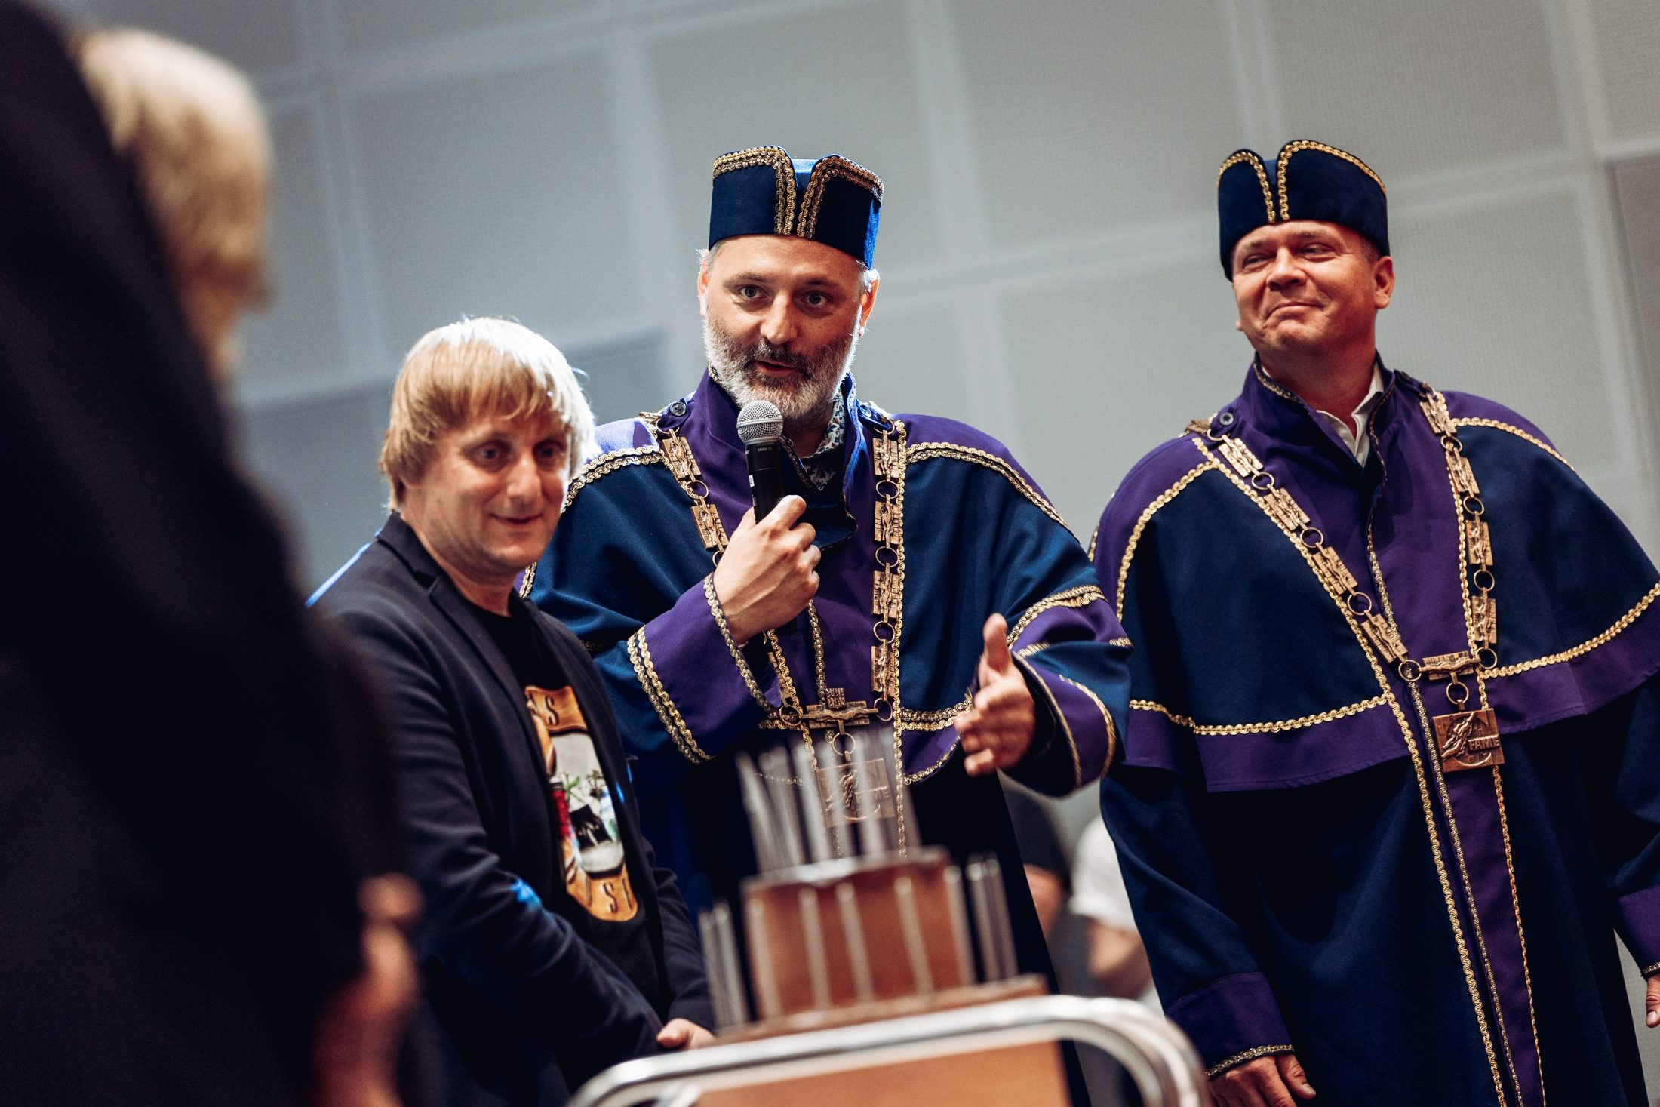
PILÍŘ 3 · ZÁVAZKY DO ROKU 2030
Výzkumná excelence, doktorské studium a otevřená věda
Cíleně rozvíjet oblasti, kde může být UTB vědecky respektovaná a společensky užitečná.
UNIVERZITA TOMÁŠE BATI VE ZLÍNĚ
12 / 26

Slide 35


PILÍŘ 3 · ZÁVAZKY DO ROKU 2030
Výzkumná excelence, doktorské studium a otevřená věda
Cíleně rozvíjet oblasti, kde může být UTB vědecky respektovaná a společensky užitečná.
Excelence s dopadem
Inovace motivačního programu pro M1. Každoročně stanovit plán kvality: výsledky v M1 a M2, publikace Q1/D1, citační i společenský dopad. Práce s excelentními týmy. Upevnit vystupování vedení UTB na grémiích.
Profesionální projektová podpora
Posílit mentoring řešitelů. Rozvíjet mezinárodní konsorcia a podpořit příchod zahraničních i navracejících se talentů. Budovat mezinárodní kampus a AI infrastrukturu pro získání excelentních týmů.
UNIVERZITA TOMÁŠE BATI VE ZLÍNĚ
12 / 26

Slide 36

PILÍŘ 3 · ZÁVAZKY DO ROKU 2030
Výzkumná excelence, doktorské studium a otevřená věda
Cíleně rozvíjet oblasti, kde může být UTB vědecky respektovaná a společensky užitečná.
Excelence s dopadem
Inovace motivačního programu pro M1. Každoročně stanovit plán kvality: výsledky v M1 a M2, publikace Q1/D1, citační i společenský dopad. Práce s excelentními týmy. Upevnit vystupování vedení UTB na grémiích.
Profesionální projektová podpora
Posílit mentoring řešitelů. Rozvíjet mezinárodní konsorcia a podpořit příchod zahraničních i navracejících se talentů. Budovat mezinárodní kampus a AI infrastrukturu pro získání excelentních týmů.
Baťova doktorská škola
Sdílet kurzy metodologie, akademického psaní, etiky a přenositelných dovedností. Zapojovat doktorandy do VaV týmů jako začínající kolegy.
Open Science a integrita
Rozvíjet otevřené publikování, FAIR data, datové stewardy a plány správy výzkumných dat. Hodnotit kvalitu s ohledem na obor a skutečný přínos.
Cíl: posun UTB z kategorie C do B a vyšší podíl excelentních týmů s mezinárodním dopadem.
UNIVERZITA TOMÁŠE BATI VE ZLÍNĚ
12 / 26

Slide 37
SPOLEČNÁ INFRASTRUKTURA · ZÁVAZKY DO ROKU 2030
Investice do zázemí celé UTB
Bydlení, sport, komunitní život a dlouhodobé plánování jako součást kvalitní univerzity, která dokáže přivést nové studenty.
UNIVERZITA TOMÁŠE BATI VE ZLÍNĚ
13 / 26

Slide 38


SPOLEČNÁ INFRASTRUKTURA · ZÁVAZKY DO ROKU 2030
Investice do zázemí celé UTB
Bydlení, sport, komunitní život a dlouhodobé plánování jako součást kvalitní univerzity, která dokáže přivést nové studenty.
1
2
Studentský klub a sportovní hala
Kolej U3 Růmy · 158 lůžek
Zajistit financování a realizaci haly U5 – MS - ZK AKTIVNÍ REGION. Dokončit rekonstrukci a vybavení klubu Garni U19. Nastavit stabilní a efektivní modely jejich provozů.
Financování formou PPP zvážit jen při prokázané výhodnosti a bez rizika pro finanční stabilitu UTB.
UNIVERZITA TOMÁŠE BATI VE ZLÍNĚ
13 / 26
Notes:
TRÁVENÍ VOLNÉHO ČASU A sport je FENOMÉNEM SPOLEČNOSTI, ALE NAŠE UNIVERZITA NA NĚJ DOPOSUD NEREAGOVALA….. Zázemí pro studenty a zaměstnance UTB, Zlínský kraj vnímám jako AKTIVNÍ REGION

Slide 39
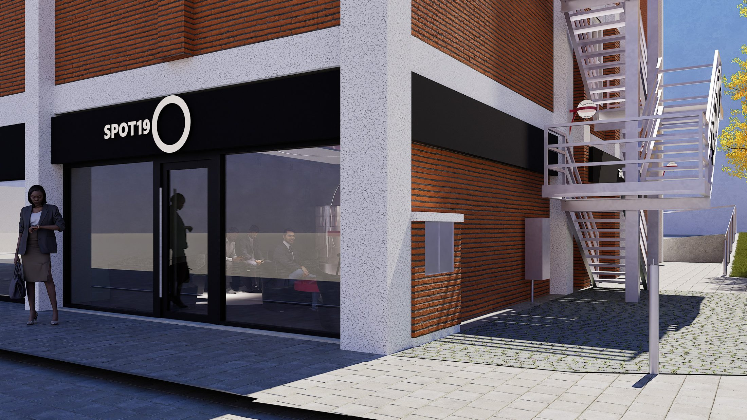
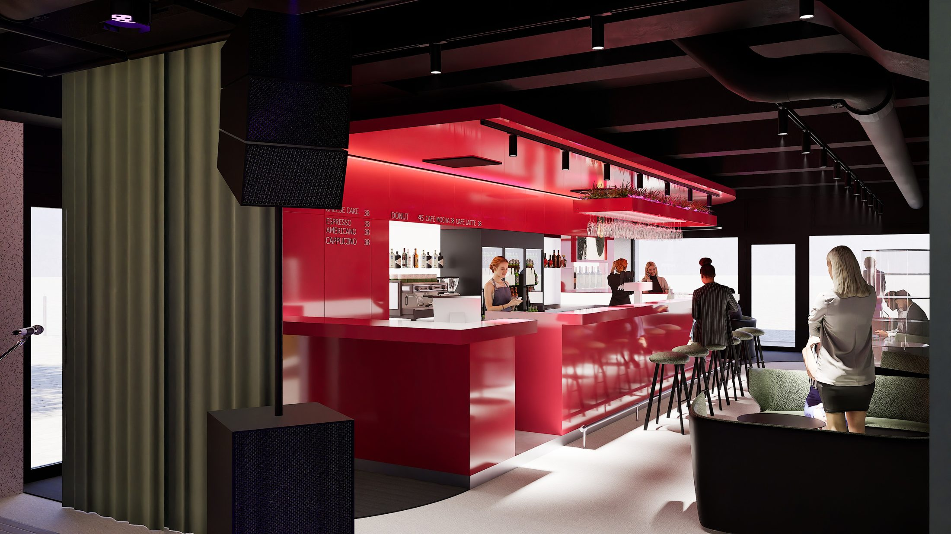
STUDENTSKÝ KLUB GARNI U19
SPOT19 — vize nového klubu
Konkrétní podoba závazku dokončit rekonstrukci a vybavení klubu Garni U19 — místo pro setkávání, kavárnu i drobné akce studentů přímo v kampusu.
Vizualizace interiéru — koncept kavárny a klubu pro studenty
Součást závazku do roku 2030 — realizace navazuje na bod „Sportovní hala a studentský klub“.
UNIVERZITA TOMÁŠE BATI VE ZLÍNĚ
15 / 26

Slide 40
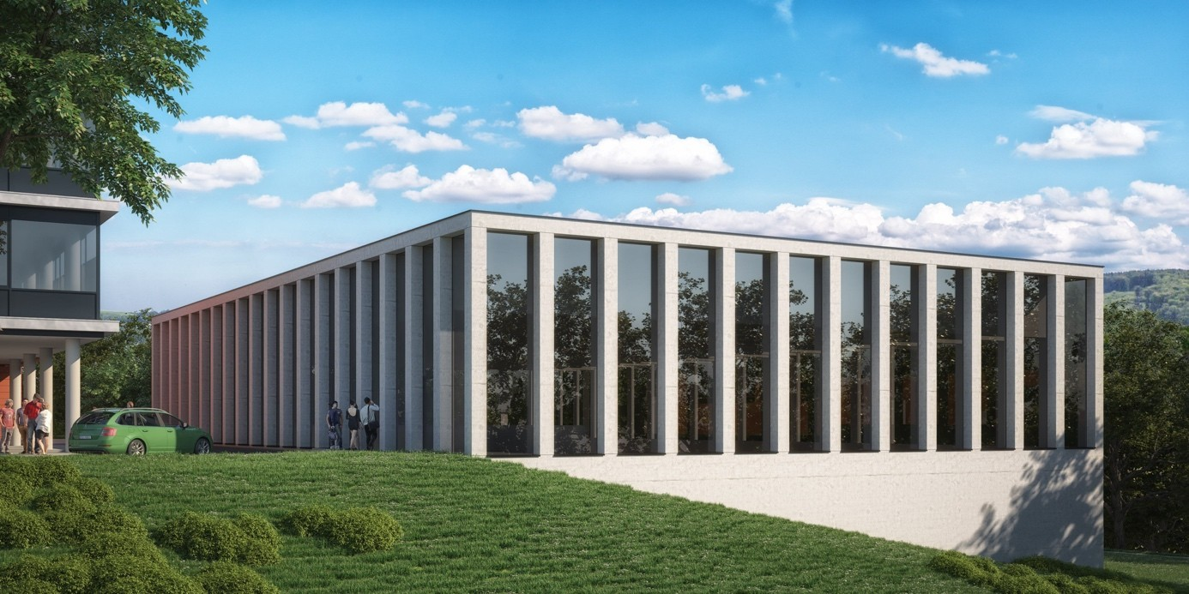
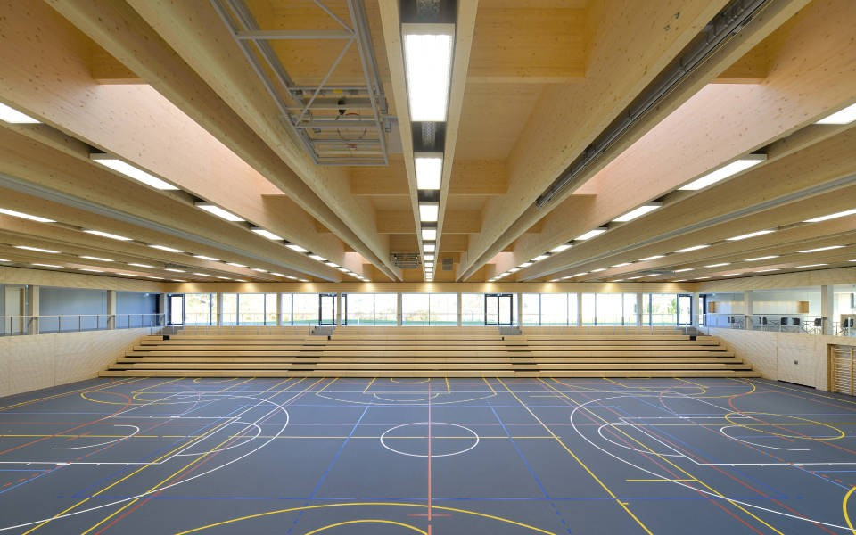
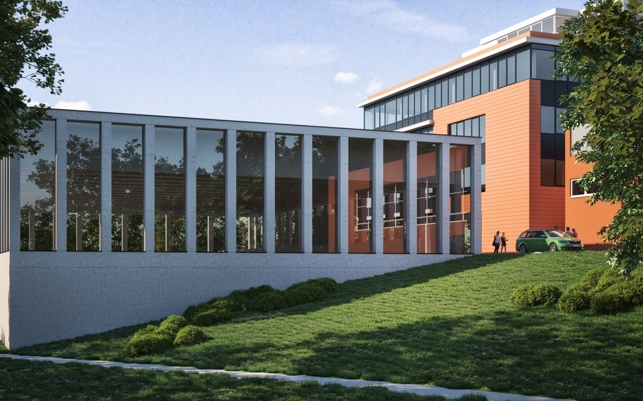
SPORTOVNÍ HALA U5 · ZÁVAZKY DO ROKU 2030
Multifunkční sportovní hala U5
Víceúčelová hala pro sálové sporty v areálu U5 — pro univerzitní sport, akademická mistrovství i mezinárodní akce.
44 × 22 m
hrací plocha: házená, basketbal, volejbal, florbal, tenis
10,5 m
světlá výška, tribuna pro diváky
150 mil. Kč
celkové investiční náklady bez DPH
stavební povolení vydáno 08/2025
Vizualizace: Anotace investičního záměru UTB, 01/2026
UNIVERZITA TOMÁŠE BATI VE ZLÍNĚ
14 / 26

Slide 41
BENCHMARK UTB · PODKLAD K MEZINÁRODNÍMU KAMPUSU
Financování studia v cizím jazyce
Strategický posun UTB: internacionalizace jde nad rámec strategie 11 000 studentů + systematická podpora start-upů a spin-offů = mezinárodní kampus s investičním partnerem.
UNIVERZITA TOMÁŠE BATI VE ZLÍNĚ
16 / 26

Slide 42

SPOLEČNÁ INFRASTRUKTURA · ZÁVAZKY DO ROKU 2030
Investice do zázemí celé UTB
Bydlení, sport, komunitní život a dlouhodobé plánování jako součást kvalitní univerzity, která dokáže přivést nové studenty.
1
2
Sportovní hala a studentský klub
Kolej U3 Růmy · 158 lůžek
Zajistit financování a realizaci haly mezi U55 a U5. Dokončit rekonstrukci a vybavení klubu Garni U19. Nastavit stabilní a efektivní modely jejich provozů.
Financování formou PPP zvážit jen při prokázané výhodnosti a bez rizika pro finanční stabilitu UTB.
3
4
Příprava mezinárodního kampusu ve Zlíně
Generel s horizontem 2035
Připravit projekt rozvoje kampusu / univerzitního města po jednání se SMZ a ZK.
Realizace pouze se strategickým partnerem výstavby.
Řešit zároveň centralizaci FMK i nárůst potenciálu zahraničních studií.
Zpracovat investiční generel nejméně do roku 2035. Posuzovat celý životní cyklus budov, využití prostor, energetiku i bezpečnost.
UNIVERZITA TOMÁŠE BATI VE ZLÍNĚ
17 / 26

Slide 43
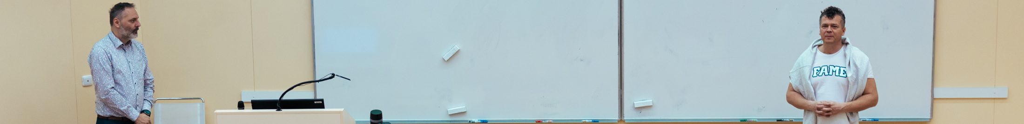
ROZVOJ FAKULT A INFRASTRUKTURY
Co je důležité pro fakulty? Závazky do roku 2030
Investiční priority podle potřeb výuky, výzkumu a budoucího rozvoje jednotlivých součástí.
UNIVERZITA TOMÁŠE BATI VE ZLÍNĚ
18 / 26

Slide 44


ROZVOJ FAKULT A INFRASTRUKTURY
Co je důležité pro fakulty? Závazky do roku 2030
Investiční priority podle potřeb výuky, výzkumu a budoucího rozvoje jednotlivých součástí.
FMK · centralizace
FT · dokončení U1
FaME · obnova U2
Vyřešit roztříštěnost pracovišť a ateliérů. Nový kampus (nová budova) uvolní kapacity a podpoří centralizaci FMK v centru Zlína.
Dokončit vybavení U1 a zajistit plný provoz v roce 2027. Investici propojit s potřebami výuky a výzkumu fakulty.
Připravit finální rekonstrukci technologií, požární bezpečnosti, energetiky a dispozic U2 (2.–5. patro). Realizace v letech 2027–2029, podle dostupného financování.
UNIVERZITA TOMÁŠE BATI VE ZLÍNĚ
18 / 26

Slide 45


ROZVOJ FAKULT A INFRASTRUKTURY
Co je důležité pro fakulty? Závazky do roku 2030
Investiční priority podle potřeb výuky, výzkumu a budoucího rozvoje jednotlivých součástí.
FMK · centralizace
FT · dokončení U1
FaME · obnova U2
Vyřešit roztříštěnost pracovišť a ateliérů. Nový kampus (nová budova) uvolní kapacity a podpoří centralizaci FMK v centru Zlína.
Dokončit vybavení U1 a zajistit plný provoz v roce 2027. Investici propojit s potřebami výuky a výzkumu fakulty.
Připravit finální rekonstrukci technologií, požární bezpečnosti, energetiky a dispozic U2 (2.–5. patro). Realizace v letech 2027–2029, podle dostupného financování.
FHS · zdravotnické obory
FAI · modernizace U5/U56
FLKŘ · Uherské Hradiště
Řešit podmínky rozvoje nelékařských zdravotnických programů. Zvážit možnost vzniku budoucího institutu.
Modernizovat materiální a technické zázemí výuky a výzkumu v U5 a U56. Jednotlivé etapy sladit s generelem univerzity.
Rozšiřovat a modernizovat laboratoře i výukové a výzkumné zázemí v Uherském Hradišti.
Každou investici spojit s potřebami fakult, dostupnými zdroji, strategickým partnerstvím a dlouhodobě udržitelnými provozními náklady.
UNIVERZITA TOMÁŠE BATI VE ZLÍNĚ
18 / 26

Slide 46
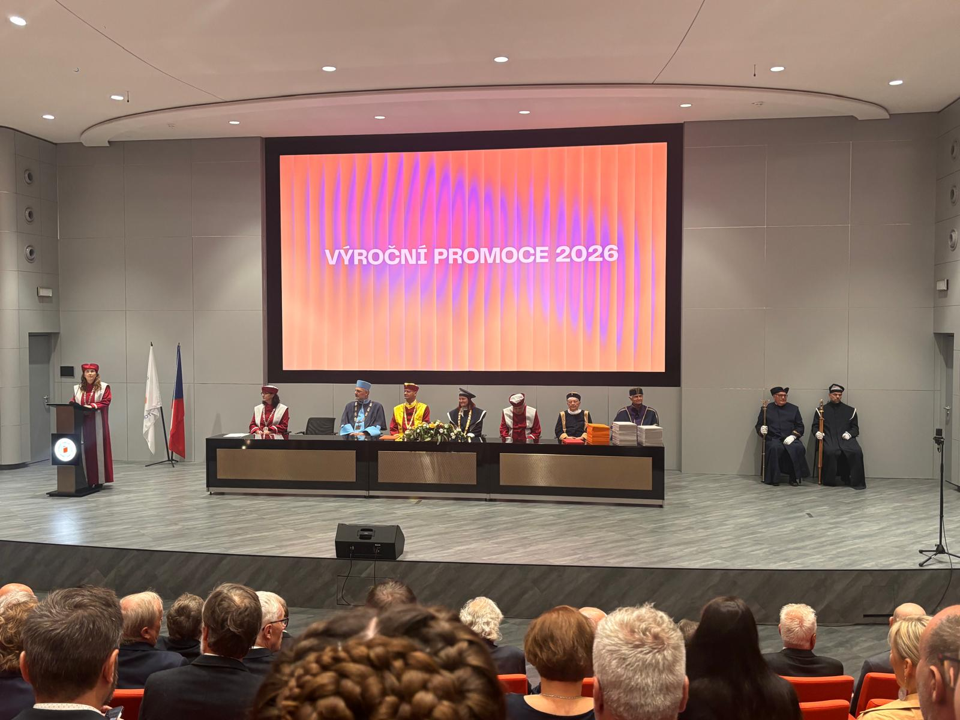
PILÍŘ 4 · ZÁVAZKY DO ROKU 2030
AI, digitalizace a bezpečná univerzita
Digitální páteř univerzity: gramotnost, data a bezpečnost v jednom celku.
UNIVERZITA TOMÁŠE BATI VE ZLÍNĚ
19 / 26

Slide 47

PILÍŘ 4 · ZÁVAZKY DO ROKU 2030
AI, digitalizace a bezpečná univerzita
Digitální páteř univerzity: gramotnost, data a bezpečnost v jednom celku.
AI ve studiu a výuce
Centrum AI UTB
Zajistit superpočítačovou kapacitu pro AI (výuka, výzkum, transfer). Nabídky partnerů UTB na sdílení. Vytvořit mezioborové centrum pro podporu fakult i studentů.
Zavést AI gramotnost do studijních programů. Vzdělávat zaměstnance v nástrojích a didaktice. Typu WR AI Lerning.
Stanovit pravidla pro hodnocení, práce, výzkum i etiku.
UNIVERZITA TOMÁŠE BATI VE ZLÍNĚ
19 / 26

Slide 48

PILÍŘ 4 · ZÁVAZKY DO ROKU 2030
AI, digitalizace a bezpečná univerzita
Digitální páteř univerzity: gramotnost, data a bezpečnost v jednom celku.
AI ve studiu a výuce
Centrum AI UTB
Zajistit superpočítačovou kapacitu pro AI (výuka, výzkum, transfer). Nabídky partnerů UTB na sdílení. Vytvořit mezioborové centrum pro podporu fakult i studentů.
Zavést AI gramotnost do studijních programů. Vzdělávat zaměstnance v nástrojích a didaktice. Typu WR AI Lerning.
Stanovit pravidla pro hodnocení, práce, výzkum i etiku.
Propojené systémy a služby
Bezpečnost a odolnost
Elektronizovat agendu, využít bankovní identitu. Sjednotit datovou architekturu, odstranit duplicitní evidence.
Posilovat kybernetickou, fyzickou i provozní bezpečnost. Zajistit krizovou připravenost a kontinuitu činností. Pravidelně procvičovat scénáře a vzdělávat studenty i zaměstnance.
Baťovská tradice užitečného vzdělávání + univerzita připravená na další dekádu.
UNIVERZITA TOMÁŠE BATI VE ZLÍNĚ
19 / 26

Slide 49
PILÍŘ 5 · ZÁVAZKY DO ROKU 2030
Podnikavá UTB a transfer znalostí
Baťovská tradice zavazuje k praktickému dopadu a odvaze ověřovat nové myšlenky.
UNIVERZITA TOMÁŠE BATI VE ZLÍNĚ
20 / 26

Slide 50

PILÍŘ 5 · ZÁVAZKY DO ROKU 2030
Podnikavá UTB a transfer znalostí
Baťovská tradice zavazuje k praktickému dopadu a odvaze ověřovat nové myšlenky.
Od nápadu k využití
Podpora podnikavých týmů a dlouhodobá partnerství
Sjednotit postup od ochrany duševního vlastnictví přes licence až po start-upy a spin-offy. Umožnit vstup investorů.
Propojit No Limits Meet Up, UPPER, BarCamp, ČMA, Garage Angels a alumni. Vytvořit cestu od ověření nápadu přes prototyp až k první investici. Propojovat praxi, závěrečné práce a smluvní výzkum.
UNIVERZITA TOMÁŠE BATI VE ZLÍNĚ
20 / 26

Slide 51
PILÍŘ 5 · ZÁVAZKY DO ROKU 2030
Podnikavá UTB a transfer znalostí
Baťovská tradice zavazuje k praktickému dopadu a odvaze ověřovat nové myšlenky.
Od nápadu k využití
Podpora podnikavých týmů a dlouhodobá partnerství
Studenti a akademici v týmu
Sjednotit postup od ochrany duševního vlastnictví přes licence až po start-upy a spin-offy. Umožnit vstup investorů.
Propojit No Limits Meet Up, UPPER, BarCamp, ČMA a alumni. Vytvořit cestu od ověření nápadu přes prototyp až k první investici. Propojovat praxi, závěrečné práce a smluvní výzkum.
Podporovat mezioborové týmy. Zapojovat studenty jako spoluautory. Propojovat kreativní obory s ekonomikou, designem a právem.
Cíl pilíře: jasná pravidla IP, právní a finanční servis, investiční připravenost a systematické prostředí pro start-upy a spin-off společnosti napříč UTB.
UNIVERZITA TOMÁŠE BATI VE ZLÍNĚ
20 / 26

Slide 52
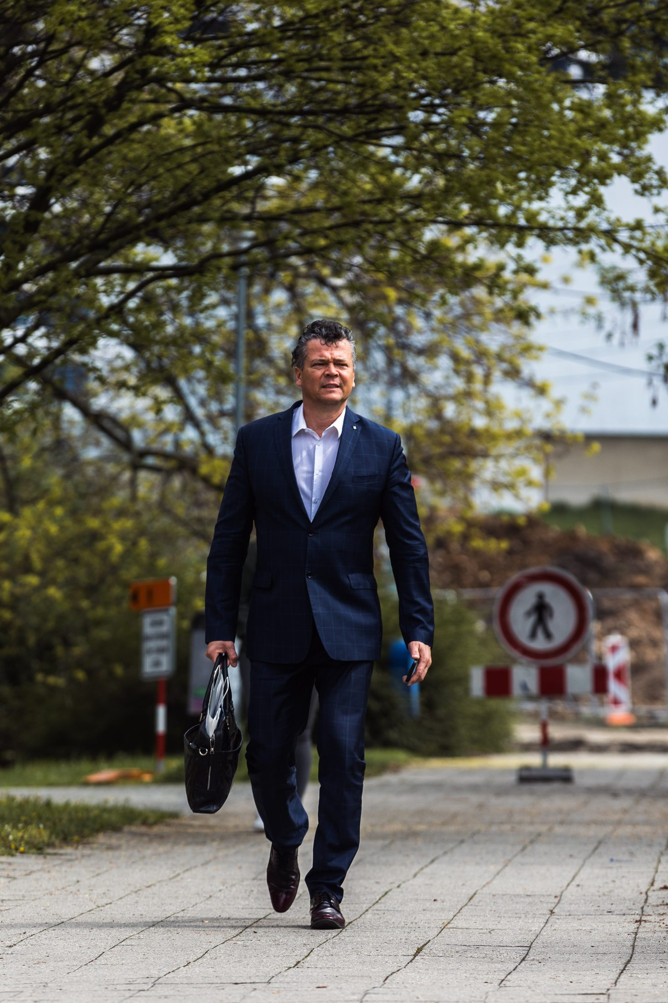
PILÍŘ 7 · ZÁVAZKY DO ROKU 2030
Udržitelná UTB a třetí role
Univerzita jako motor Zlínského kraje a partner veřejných institucí, firem a občanů.
UNIVERZITA TOMÁŠE BATI VE ZLÍNĚ
21 / 26
21 / 26

Slide 53
PILÍŘ 7 · ZÁVAZKY DO ROKU 2030
Udržitelná UTB a třetí role
Univerzita jako motor Zlínského kraje a partner veřejných institucí, firem a občanů.
Partner regionu
Rozvíjet expertizy a společné projekty s krajem, městy, KNTB, školami, firmami a neziskovými organizacemi.
AI a inovace pro region
Testování AI, konzultace a vzdělávání pro MSP a veřejné služby.
UNIVERZITA TOMÁŠE BATI VE ZLÍNĚ
21 / 26
21 / 26
Notes:
KDO JINÝ BY MĚL BÝT V TÉTO OBLASTI KLÍČOVÝM PARTNEREM KDYŽ NE UNIVERZITA

Slide 54
PILÍŘ 7 · ZÁVAZKY DO ROKU 2030
Udržitelná UTB a třetí role
Univerzita jako motor Zlínského kraje a partner veřejných institucí, firem a občanů.
Partner regionu
Rozvíjet expertizy a společné projekty s krajem, městy, KNTB, školami, firmami a neziskovými organizacemi.
AI a inovace pro region
Testování AI, konzultace a vzdělávání pro MSP a veřejné služby.
Udržitelnost a živá laboratoř
Plán udržitelnosti do roku 2030: energie, emise, odpady, voda, mobilita a odpovědné nákupy. Výsledky využívat i ve výuce, výzkumu a závěrečných pracích.
UTB pomáhá regionu
Dobrovolnictví — smysluplná pomoc tam, kde je potřeba. Univerzita třetího věku. Popularizace vědy.
UNIVERZITA TOMÁŠE BATI VE ZLÍNĚ
21 / 26
21 / 26

Slide 55
ZÁVĚREČNÝ ZÁVAZEK
UTB, na kterou budou hrdí studenti, absolventi i zaměstnanci.
Kvalitní vzdělávání · svobodné a odpovědné bádání · profesní růst lidí · spolupráce s regionem i světem · konkrétní společenský a ekonomický přínos.
Posuňme UTB výš - SPOLEČNĚ.

Slide 56
PODĚKOVÁNÍ
Dovolte mi nyní poděkovat.
Děkuji za vaši pozornost.
Děkuji, že mám možnost zde vystoupit se svým programem.
Děkuji, že patřím ke komunitě UTB - mojí profesní rodině.
Děkuji mojí rodině, že mě podporuje a miluje.
Děkuji, za to, že mohu občas vyletět do oblak a vidět svět z nadhledu.
Jsem rád, že Vás mám.

Slide 57


VÝCHODISKO
UTB stojí před rozhodujícím obdobím
Demografie, rozšiřování využití AI, trh práce a tlak na změny v akreditacích — nutnost transformace a zeštíhlení programů, mezinárodní konkurence vyžadují jasné priority a taky jasné kroky.
Proměna výuky
Nástup AI
Budoucnost vzdělávání v nových akreditacích: integrace AI do předmětů, důraz na kvalitu, společné první ročníky, silnější projektová výuka s firmami.
Centrum AI jako průřezová kompetence pro studenty i akademiky — placené licence pro práci i správu univerzity, zjednodušení a narovnání procesů.
Tlak na kvalitu
Zlínský region
Dopad výuky, výzkumu i třetí role musí být viditelný.
Partner firem, škol, nemocnic a veřejné správy i pro společné projekty.
Volby nevnímám jako souboj, ale jako důležitý milník, který může na UTB lépe nastavit další směřování a v konečné fázi i lepší výsledky.
UNIVERZITA TOMÁŠE BATI VE ZLÍNĚ
24 / 26

Slide 58

DOPAD PROGRAMU
Co získají studenti, akademici a region
Tři cílové skupiny, jeden společný směr UTB.
Studenti
Akademici a zaměstnanci
Region a partneři
Kvalitnější studium, praxe, projekty, mezinárodní zkušenost, wellbeing a hlavně dlouhodobě perspektivní a živější kampus.
Čas na odbornou práci, kariérní růst, uznání výuky, procesně propojenou servisní podporu a bezpečné prostředí.
Růst populace v regionu, mezinárodní kampus, AI kapacity, start-upy/spin-offy, investice, CŽV a řešení reálných problémů.
Univerzita pro studenty, akademiky, region a budoucnost — otevřená světu, kapitálu, technologiím a novým firmám.
UNIVERZITA TOMÁŠE BATI VE ZLÍNĚ
25 / 26

Slide 59
PRINCIPY VEDENÍ UNIVERZITY
Strategie s jasným investičním záměrem
Méně formalismu. Více důvěry, služeb a výsledků.
Respekt k fakultám
Důvěra, odpovědnost
Rektorát využívá procesní přístup a best practices — je servisem, ctí autonomii fakult, sjednocuje standardy a data, ne dále centralizuje.
Otevřená komunikace, předvídatelné prostředí a jasné kompetence pro studenty i zaměstnance.
Měřitelnost bez formalismu
Partnerství místo izolace
Každá priorita má svého vlastníka, harmonogram a předem definované smysluplné indikátory.
Propojovat fakulty, silněji i absolventy, region, firmy, veřejnou správu a zahraniční partnery.
UNIVERZITA TOMÁŠE BATI VE ZLÍNĚ
26 / 26

